Slide 1
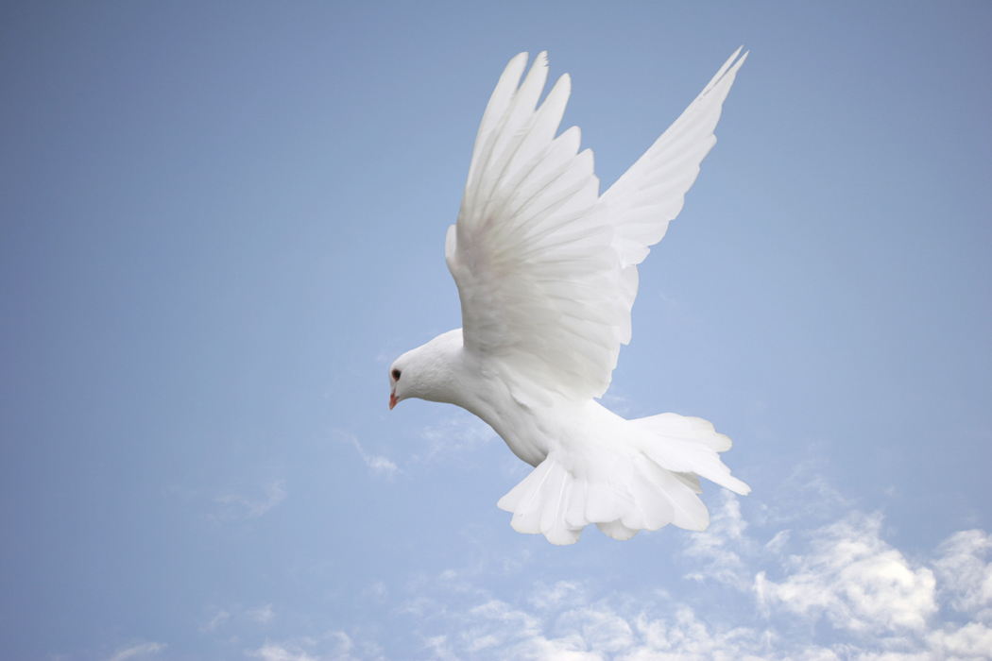
Открытое мероприятие в старшей группе
1 апреля – День Птиц
Программные задачи:
1. Закрепить и обобщить знания детей о зимующих и перелётных птицах.
2. Уточнить и расширить представления детей о том, как в весеннее время
оживает всё кругом; весна для всех создаёт хорошие условия ( много
света, тепла) и хорошее настроение.
3. Продолжать формировать навыки диалогической и монологической речи;
развивать интонационную выразительность речи.
4. Воспитывать бережное отношение к природе, интерес и любовь к птицам;
желание помогать им.
5. Развивать артистичность.
6. Учить петь слитно, протяжно. Учить ритмично двигаться в характере музыки; имитировать лёгкие движения под музыку; быстро реагировать на смену музыки сменой движения.
7.Вызывать радостное настроение, интерес. Воспитывать умение вести себя на празднике.
Технологии:
Авторская игра-хоровод « Ручеёк».
Релаксация.
Речь с движением, подвижная игра.
Технология развития театрального творчества.

Slide 2
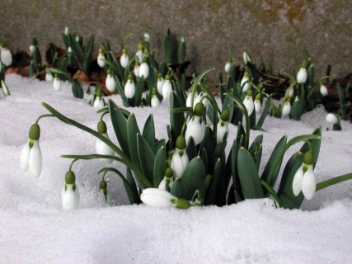
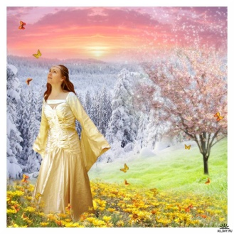
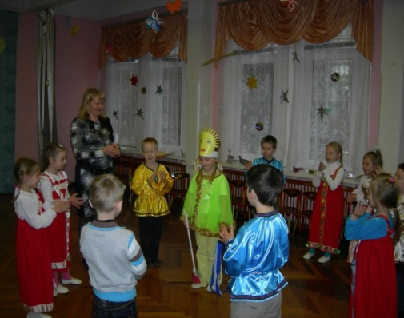
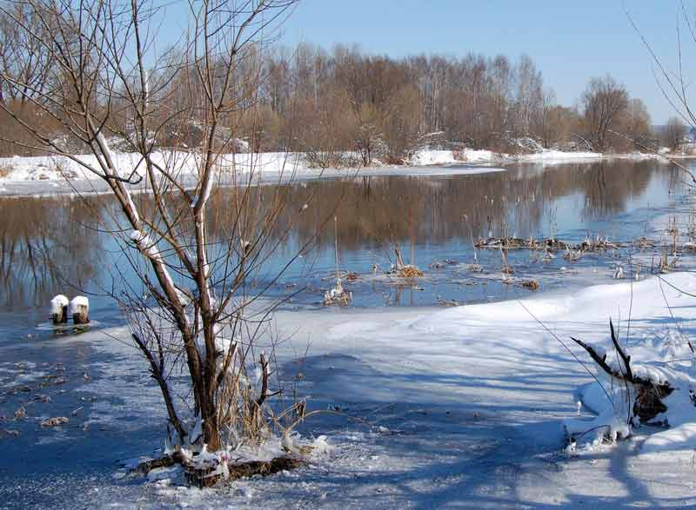
Загадка про весну.
Если снег повсюду тает,
День становится длинней.
Если всё зазеленело
И в полях звенит ручей,
Если солнце ярче светит,
Если птицам не до сна,
Если стал теплее ветер,
Значит к нам пришла …
Ход мероприятия
Давайте позовём весну к нам в детский сад.
Заклички :
Сценка с Весной.
Весна, весна красная
Приди весна с радостью!
Весна: Знаю: ждут меня повсюду,
Всем на свете я нужна.
Приношу я радость людям,
И зовут меня - Весна!
Дети: Ну, весна, как дела?
Весна: У меня уборка.
Дети: Для чего тебе метла?
Весна: Снег мести с пригорка.
Дети: Для чего тебе ручьи?
Весна: Мусор смыть с дорожек.
Дети: Для чего тебе лучи?
Весна: Для уборки тоже.
Всё промою, просушу-
Вас на праздник приглашу.
Весна, весна красная
Приди весна ясная.
Солнце весело печёт,
Снег водою с крыш течёт.
Мы по лугу пойдём,
Хоровод заведём,
Приходи, весна!
Приходи, красна!

Slide 3
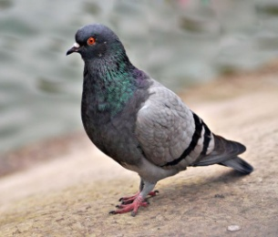
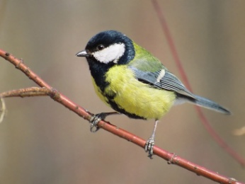
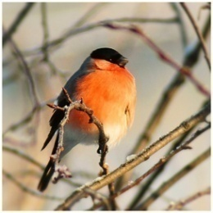
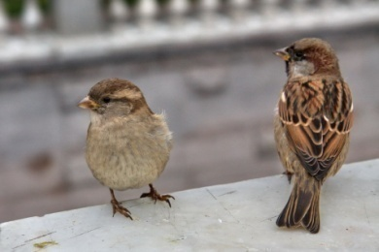
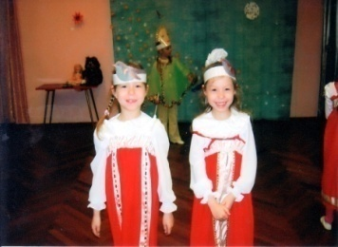
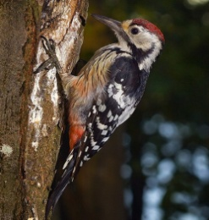
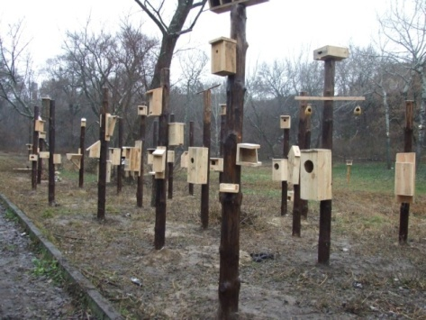
На праздник радостно придём и птиц с собою позовём.
Вылетайте, птички, Птички – невелички!
Я – шустрая певичка
Зовут меня …..
Известно с давних вам времён
Зовусь я птица почтальон.
Пусть я птичка – невеличка,
У меня друзья, привычка:
Как, начнутся холодая
Прямо с севера – сюда!
Видали нас не раз
Мы скачем в двух шагах от вас
Чирикаем: « Чирик – чирик!»
Кто к этой песне не привык?
Хоть я не молоток
По дереву стучу.
В нём каждый уголок
Обследовать хочу.
Пришла пора готовиться к встрече с другими птичками
Через море, через горы
Стайкой птицы к нам летят.
Мы для них построим город,
Птичий город – Птицеград!

Slide 4
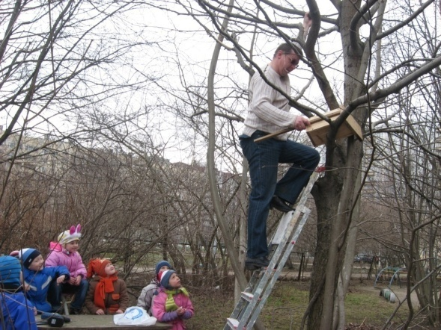
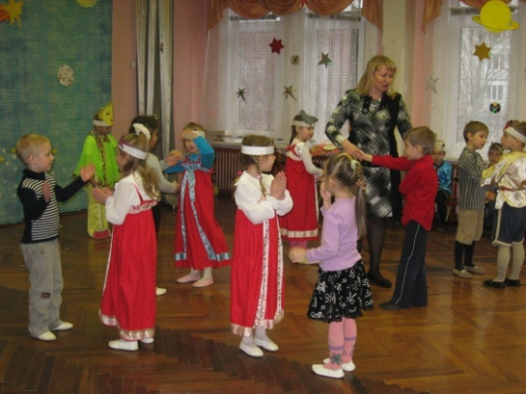
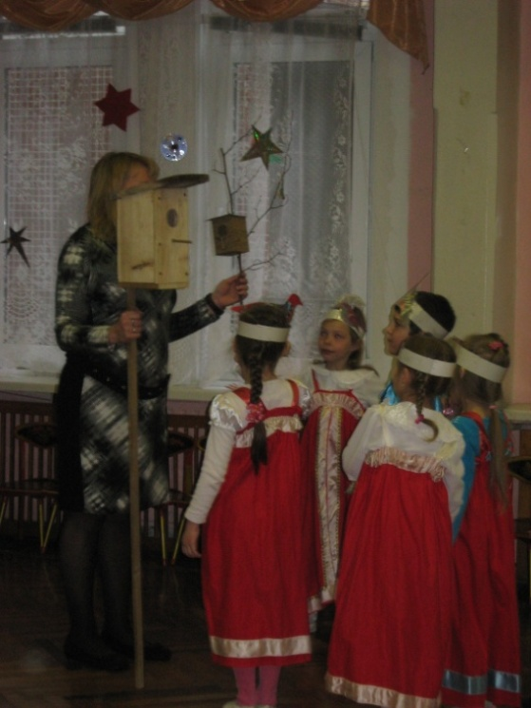
Изготовление скворечников
Речь с движением « Пила»
Запилила пила, зажужжала как пчела
Ж – Ж – Ж – Ж –
Ж – Ж – Ж – Ж
Отпилила кусок, наскочила на сучок,
Лопнула и встала, начинай сначала.
Викторина « Угадай и назови!»
Какая птица носит чёрный галстук на жёлтой манишке? ( Синица)
Какая птица днём спит, а ночью охотится на мышей? ( Сова, филин)
Какую птицу называют санитаром леса? ( Дятел)
Болотная птица, стоит на одной ноге, поджав другую. ( Цапля)
Какая птица не вьёт своего гнезда? ( Кукушка)
Как называется птичий дом? ( Гнездо, дупло)
Какая птица не умеет летать, но хорошо плавает, ныряет
и не боится холода? ( Пингвин)
Какая крупная птица не умеет летать, но зато хорошо бегает?
( Страус)
Кого из птиц называют воровкой? ( Сороку)
Как называют дом для птиц, сделанный человеком? ( Скворечник)
Кто выводит птенцов зимой? ( Снегирь, а в конце февраля и клёст)
Птица, неуклюжая на берегу и красавица на воде? ( Лебедь)
13. Какая птица бывает почтовой? ( Голубь)

Slide 5
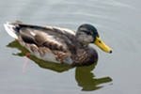
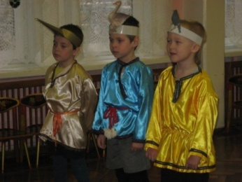
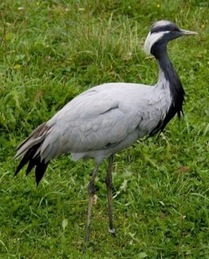
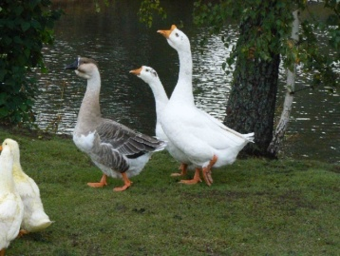
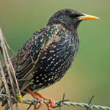
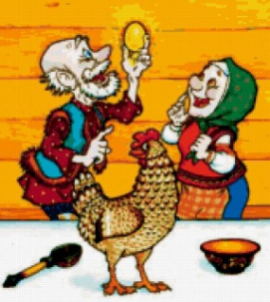
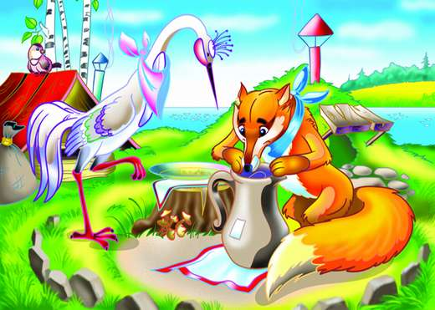
Добро пожаловать на Родину!
Расскажите, птицы, где вы побывали?
Расскажите, птицы, что вы повидали?
Здравствуй, Весна!
Здравствуй, птичка – невеличка!
Здравствуй, добрая Синичка!
Здравствуй, Дятел наш приятель!
Здравствуй, Голубь и Снегирь!
« Перевирание сказки»
Игра- фантазия
-Послушайте сказку известную вам с самого детства, а называется она « Курочка Пеструшка».
Жили – были папа и мама.
И была у них утка Пеструшка.
Снесла курочка цыплёнка.
Не простое, а деревянное.
Молодцы, эту сказку вы знаете. А теперь сказка посложнее.
Называется она « Лиса и аист».
Слушайте внимательно. Лиса и павлин подружились.
Вот вздумала лиса угостить журавля и пошла звать его в кафе.
Пошёл журавль в гости. А лиса нажарила картошки.
И размазала по стол
- Молодцы, и с этой сказкой вы справились.
В жарких странах
Жаркое лето.
Ни зимы, ни снега
Там нету.
Бродят там слоны – великаны,
Целый день кричат обезьяны.
Там растут деревья – лианы,
Там висят на пальмах бананы.
Хорошо вы жили вдалеке от дома?
С кем вы там дружили в странах незнакомых?
Мы скучали по деревне,
По звенящему ручью,
По скворечне, по деревьям,
По соседу – воробью.

Slide 6
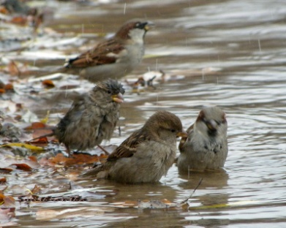
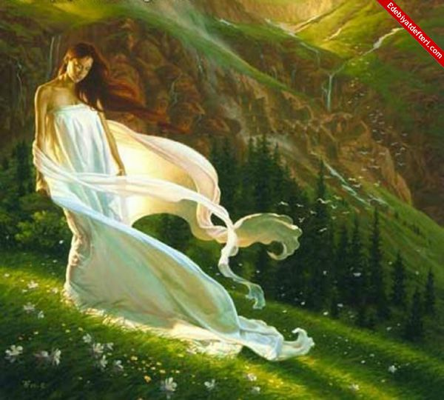
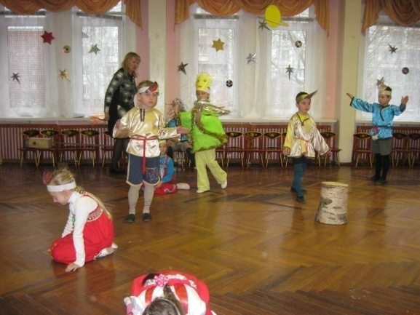
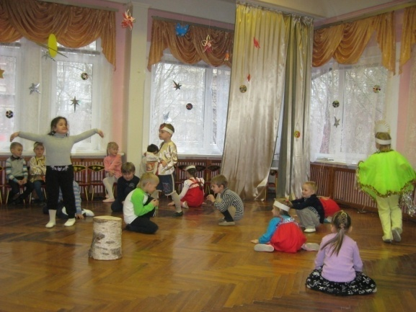
А те временем
По опушке шла Весна
Вёдра с дождиком несла.
Опустилась на пригорке –
Опрокинула Ведёрки.
И пошёл дождик.
Игра « Птички и дождик».
В игре используется экосез « Птички летают» музыка А. Жилина и
« Самолёт» музыка М. Магиденко
Описание: Дети – птички под экосез « летают» по залу, Весна сидит на пеньке.
Как только начинает звучать « Самолёт» дети замирают. Между ними медленно
« пролетает» Весна, тряся дождиком над пошевелившимися. «Намокшие» птички
улетают на стульчики.

Slide 7
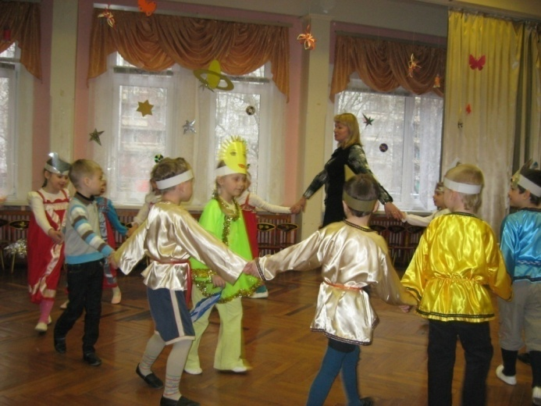
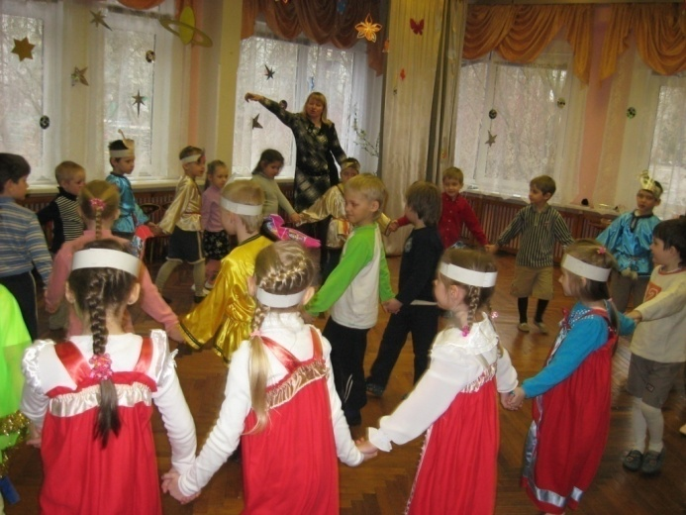
Закончился дождик и побежали ручейки.
Игра – хоровод « Ручеёк»
( авторская игра )
Песня «Ручеёк» слова Л. Чадовой, музыка Т. Лунёвой.
Описание: На первый куплет дети водят хоровод. Весна в кругу идёт им навстречу, держа перед собой « ручеёк». На второй куплет дети делают движения в соответствии с текстом, а Весна выбирает одного ребёнка на роль Ручейка. На проигрыш дети хлопают, а Весна и Ручеёк танцуют по желанию. Дети-гости присоединяются к игре.
Ручеёк, ручеёк мы тебя встречаем 2. Ручеёк, ручеёк попляши-ка с нами,
Ручеёк, ручеёк в гости приглашаем. Мы в ладоши хлопаем топаем ногами.

Slide 8
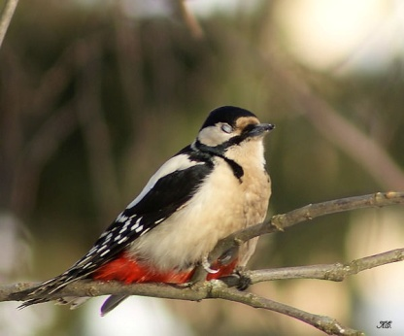
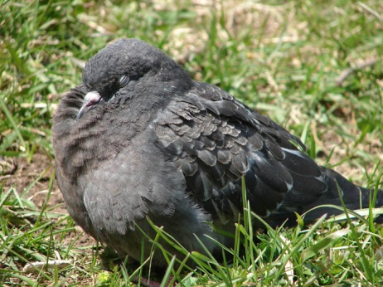
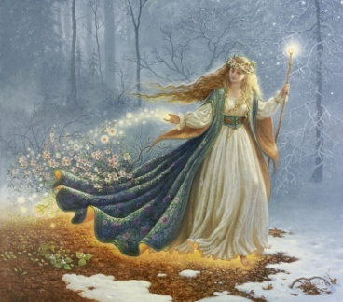
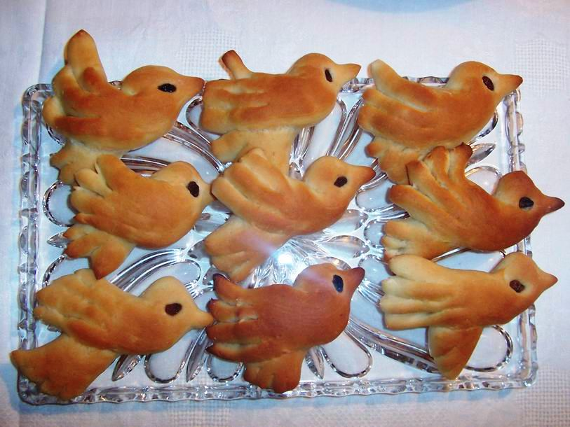
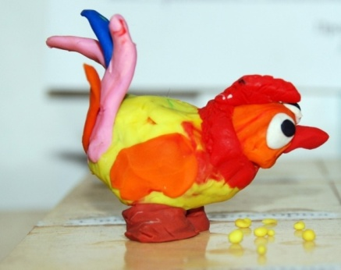
Релаксация
Наши птички устали, они прыгали, скакали.
Наши крылышки устали, ими долго мы махали.
Глазки закрываются, реснички опускаются.
Глазки засыпают, птички отдыхают.
Глазки открываются, все дружно просыпаются.
Отдохнули мы, а теперь мне пора за работу. Пора снег убирать
да землю прогревать. Вот вам подарки от меня. Это птички-не-
велички ( из пластилина). По ним гадают.
Гадание по птичкам.
Описание: Дети аккуратно разламывают птичек и смотрят содержимое.
Если в птичке спрятана крупа- к сытой весёлой жизни, если денежка-
к богатству, если пуговица- к обнове, к новой одежде.
Кому досталась крупа получают печенье-птичку, кому денежка- маленький
подарочек ( книжка-малышка, маленькая машинка), кому пуговица полу-
чают резинку для волос или носовой платочек.
Гостей угостить печеньем в виде птички.

